Slide 1
Sql server
https://vimentor.com/vi/lesson/05-5-cac-rang-buoc-sql-check-1

Slide 2
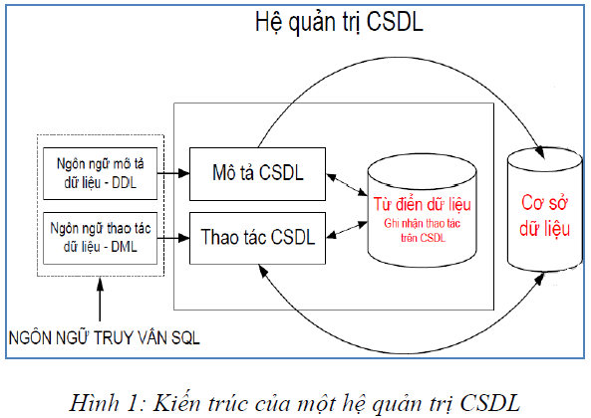
Hệ quản trị CSDL

Slide 3
Hệ quản trị csdl sql server
Định nghĩa dữ liệu.
Truy xuất và thao tác dữ liệu.
Điều khiển truy cập.
Đảm bảo toàn vẹn dữ liệu.
SQL Server sử dụng ngôn ngữ lập trình và truy vấn CSDL Transact-SQL (T-SQL), một phiên bản của Structured Query Language. Ngôn ngữ lập trình và truy vấn T-SQL cho phép truy xuất dữ liệu, cập nhật và quản lý hệ thống CSDL quan hệ. Mỗi máy chủ chỉ có một hệ quản trị CSDL SQL Server.

Slide 4
Hệ quản trị csdl sql server
Quản trị csdl trên máy local
Tạo csdl
Tạo các table, cột
Tạo các mối quan hệ giữa các table
Nhập liệu
Backup csdl: xuất file .sql, ?, ?
Phục hồi csdl
Quản trị csdl trên máy chủ some.com

Slide 5
Hệ quản trị csdl sql server

Slide 6
Buổi 2 – 28/3
Lược đồ quan hệ: EMPLOYEE(Emp_ID, Name, Dept_Name, Salary)
Lược đồ CSDL: Tập các lược đồ quan hệ biểu diễn cho CSDL
Ràng buộc tham chiếu (khóa ngoại):
vd: GiangVien.makhoa ->Khoa.makhoa: thuộc tính makhoa của bảng GiangVien tham khảo đến thuộc tính makhoa trong bảng Khoa (hay makhoa là khóa ngoại của bảng GiangVien).
Sach.maloai->loai.maloai

Slide 7
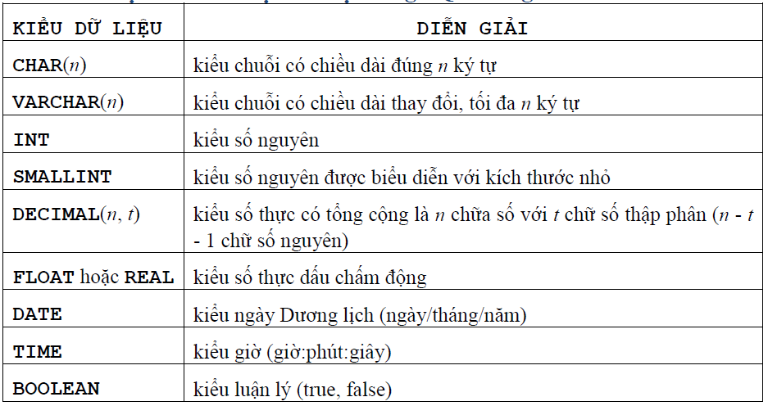
Các kiểu dữ liệu cơ bản

Slide 8
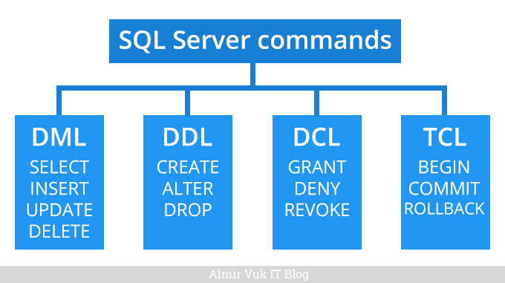
SQL

Slide 9
Sql - Structured Query Language
DML: Data Manipulation Language
DDL: Data Definition Language
DCL: Data Control Language
TCL: Transaction Control Language

Slide 10
DML – select
Truy vấn data trên 1 table
Cú pháp
Tìm hiểu 1 số hàm trong sql server
Cú pháp
SELECT [DISTINCT] *| <thuộc tính> | <biểu thức>
FROM <tên bảng>
[WHERE <điều kiện>]
[ORDER BY <thuộc tính> [ASC|DESC], …]

Slide 11
DML – select (tt)
Viết sử dụng theo thứ tự: SELECT -> FROM -> WHERE -> ORDER BY
Các từ viết hoa là từ khóa.
Từ khoá DISTINCT được sử dụng trong câu lệnh truy vấn nhằm loại bỏ ra khỏi kết quả truy vấn những dòng dữ liệu có giá trị giống nhau
Ký hiệu * : chỉ tất cả các thuộc tính có trong bảng.
Điều kiện sau từ khóa WHERE là một biểu thức luận lý, thể hiện yêu cầu rút trích dữ liệu của câu truy vấn. Một biểu thức là sự kết hợp một cách hợp lệ giữa các thuộc tính, các toán tử và các hàm. Các toán tử được phép sử dụng trong quá trình tạo biểu thức (hay điều kiện) gồm:

Slide 12
Toán tử
toán tử số học: *, /, MOD, +, -
toán tử luận lý: NOT, AND, OR
toán tử tập hợp: UNION, INTERSECT, EXCEPT, IN, NOT IN
toán tử so sánh: =, < >, >, >=, <, <=
toán tử khác: LIKE, BETWEEN, EXISTS, NOT EXISTS, ALL, ANY
So sánh chuỗi: <chuỗi>LIKE<khuôn mẫu> <chuỗi>NOT LIKE<khuôn mẫu>
Khuôn mẫu: là chuỗi có chứa 2 ký tự đại diện: ‘_’: đại diên cho một ký tự bất kỳ ‘%’: đại diện cho một chuỗi ký tự có độ dài tùy ý

Slide 13
DML- select dữ liệu nhiều hơn 1 table
SQL sử dụng các loại liên kết: inner join, left join, right join, full join, left outer join, right outer join, full outer join, cross join, natural join...
Kết nối các bảng inner join trong mệnh đề where

Slide 14
DML- select trên nhiều table
Cú pháp 1
SELECT [DISTINCT] *| <tên cột> | <biểu thức> FROM <tên bảng1>
JOIN | LEFT JOIN | RIGHT JOIN | FULL JOIN
<tên bảng2> ON <điều kiện kết>
…
[WHERE <điều kiện chọn>]
[ORDER BY <tên cột> [ASC|DESC], …]

Slide 15
DML- select trên nhiều table
Cú pháp 2
SELECT [DISTINCT] *| <tên cột> | <biểu thức>
FROM <tên bảng1>, <tên bảng2>,…
WHERE <điều kiện kết>[AND <điều kiện chọn>]
[ORDER BY <tên cột> [ASC|DESC], …]

Slide 16
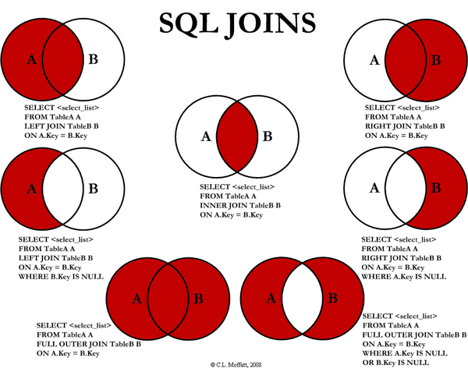
Sql joins

Slide 17
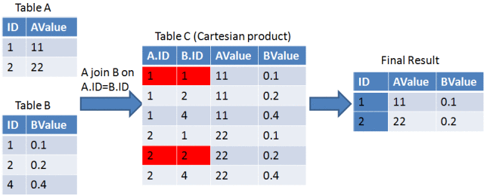
Inner join

Slide 18
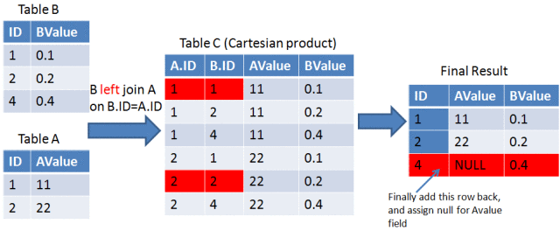
Left join

